Slide 1


DIRAC and TRAD System status
E. Pedreschi*, L. Morescalchi, F. Spinella, A. Taffara
INFN - Pisa
Mu2e Italia CM
03-September-2020

Slide 2
Outline
DIRAC V2
TRAD System
Plans

Slide 3
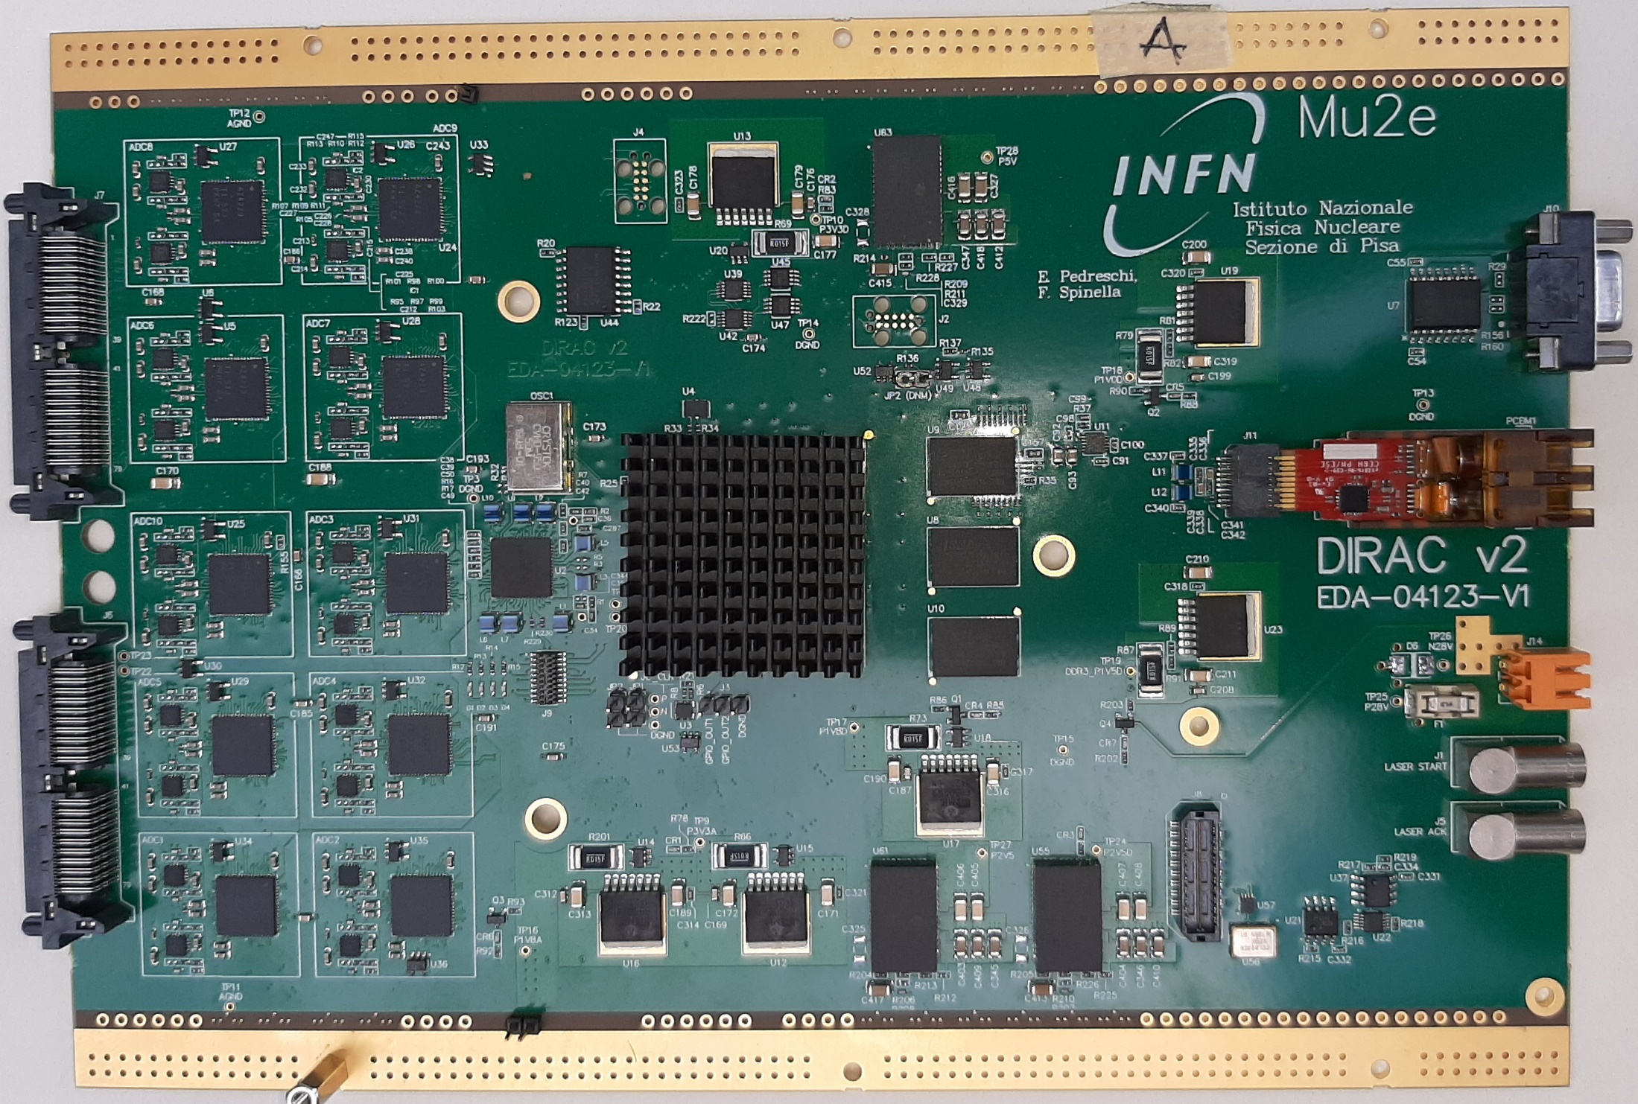
DIRAC V2 (1)

Slide 4
DIRAC V2 (2)
Rispetto alla DIRAC V1:
  Polarfire FPGA (più rad-hard, 2 volte più grande, più veloce)
  VTRX (ricevitore ottico)
  Supporta DDR3 fino a 2 Gbyte (attualmente 2 schede con DDR3 da 0.5 Gbyte e 2 schede da 1 Gbyte)
  Sistema di monitoring migliore (V, I e T)
  CAN bus
  Nuovi DCDC converter (più rad-hard)
  Albero di clock più efficiente
  Stessa interfaccia analogica (ADCs, amplificatori, … )

Slide 5
DIRAC V2 test
Test funzionali :
  Schema di power
  ADC (20 canali)
  Albero di clock + Jitter cleaner (SPI + ARM Cortex M1 synth.)
  DDR test
  Readout della fibra + clock recovery attraverso la fibra + OTSdaq
  ADC di monitoring, Interface to laser system
  CAN bus test (work in progress…)
Test mancanti (a causa della Pandemia di COVID 19):
  Test dei 20 canali sul Modulo0
  Lettura tramite fibra dei dati provenienti da dati simulati realistici alla massima velocità
  Test finali TID,SEU,B (a livello di componenti fatti nel 2019)

Slide 6
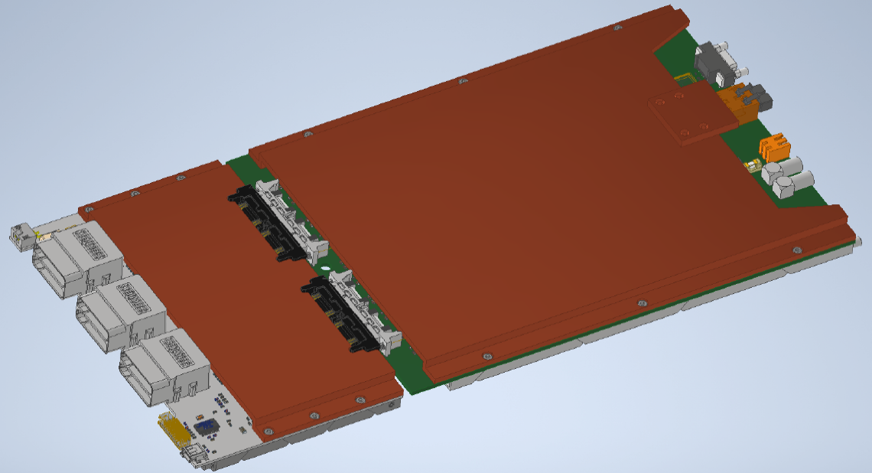
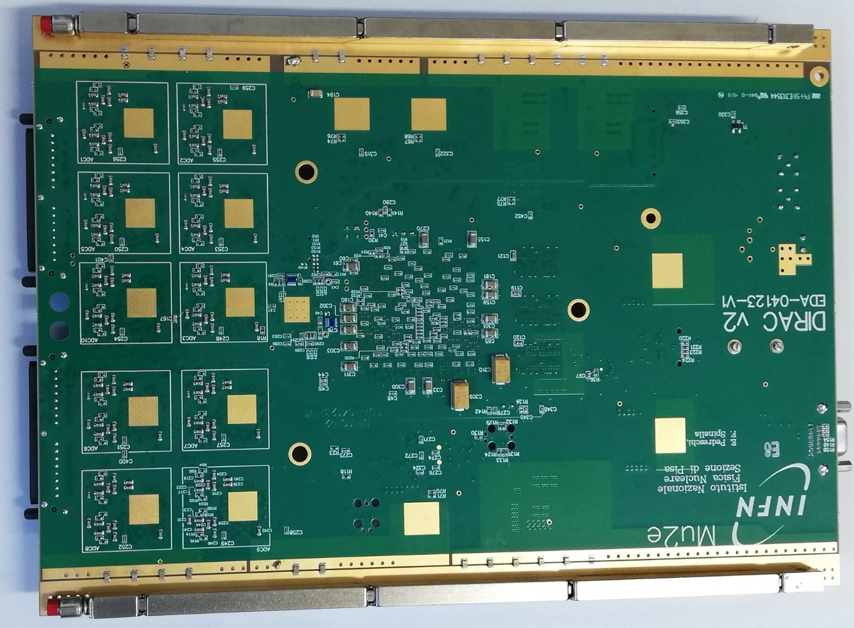
Thermal interface: cardlocks and copper plate
I Cardlock si adattano bene alla scheda
Piastra in rame per la dissipazione termica per Mezzanine board e DIRAC V2 progettata, prototipo in arrivo
5
E. Pedreschi | Mu2e Italia CM

Slide 7
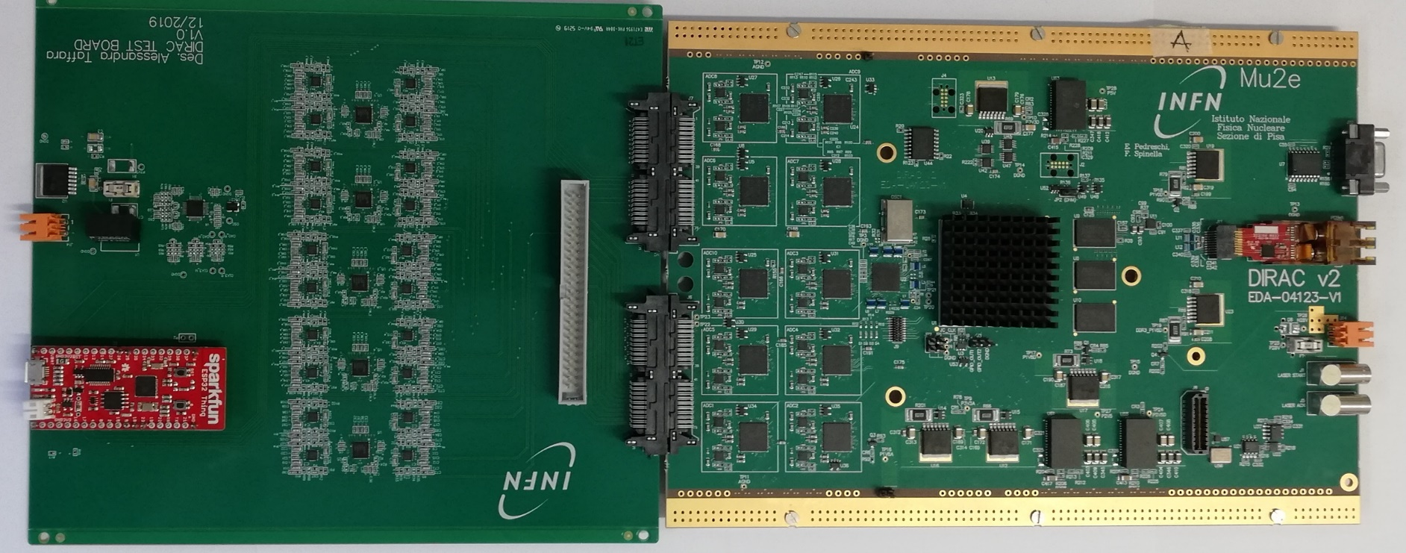
DIRAC V2 TEST Board
TEST Board emula la Mezzanina and FEE (20 canali)
Impulsa la DIRAC V2 ai test di radiazione and nei test di validazione delle schede di produzione.
Utile per valutare eventuali crosstalk fra i canali
Impulsi programmabili a piacere (20 channels AWG) attraverso una ESP32 CPU
6
E. Pedreschi | Mu2e Italia CM

Slide 8
DIRAC V3
Piccolo errore sullo stampato: è necessario spostare di 2 mm il VTRx
Daremo il via al masterista del CERN solo dopo aver effettuato i test di qualifica mancanti (l’errore è del CERN)

Slide 9
Produzione
L’assegnazione delle gare si è conclusa a luglio
Abbiamo autorizzato l’acquisto del 90% dei componenti
I rimanenti saranno acquistati al termine di tutti i test e a quel punto daremo il via alla pre-produzione delle schede (10 pezzi)
in questo momento a Pisa ne abbiamo 4 funzionanti
8
E. Pedreschi | Mu2e Italia CM

Slide 10
Sistema TRAD (1)
I sensori T-Rad sensori per il sistemaTRAD sono:
  Termometro Digitale (Maxim Integrated DS18S20Z) ➔ Temperatura (T);
  SiPM (ON Semiconductor MICROFC−60035−SMT) ➔ Fluenza di neutroni (n);
  Radfet (Tyndal TY1003) ➔ Dose (rad);
Dal momento che su tutte le DIRAC ci saranno i sensori di T e I (T anche su FEE):
  La copertura dei sensori T-RAD dovrà essere garantita solo sull superficie frontale (Front Face ) del calorimetero
  Si può pensare di posizionare qualche sensore T-Rad sensors anche sul piatto frontale del FEE (FEE PLATE) ➔ é necessario?
2 schede TRAD per disco ➔ ogni scheda leggerà non più di 6 (or 9) sensori

Slide 11
Sistema TRAD (2)
FEE-PLATE
FRONT-FACE
12 rad, 12 n, 12 T OK
(6 rad, 6 n, 6 T ) servono?

Slide 12
TRAD System schematic block
Sistema TRAD (X2/Disk)
1
(T, rad, n)
TRAD
SB
MBI
I2C
DIRAC
µP
9
(T, rad, n)
SB
  *SB → Sensor Board
  **MBI → Mezzanine Board Interface

Slide 13
Sensors Board schematic block
Sensors Board
T-Rad sensors:
  Digital Thermometer (Maxim Integrated DS18S20Z) ➔ Temperature (T);
  Radfet (Tyndal TY1003) ➔ Dose (rad);
  SiPM (ON Semiconductor MICROFC−60035−SMT) ➔ Neutron fluence (n);
3.3V
3.3V
R
Vcc
DQ
DQ
To MBI
DS18S20Z
GND
X9
GND
K
CONNECTOR
TO
MIB
A
To MBI
DIODE
DIODE
D1
D1
To MBI
S
S
S
TY1003
D2
G1
To MBI
G1
DIODE
G2
G1
To MBI
D1
DQ
GND
K
R
A
from MBI
K
A
To MBI
3V3
MICROFC−60035−SMT

Slide 14
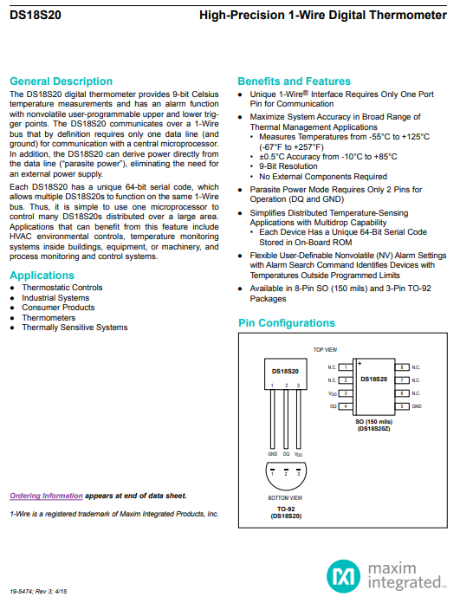
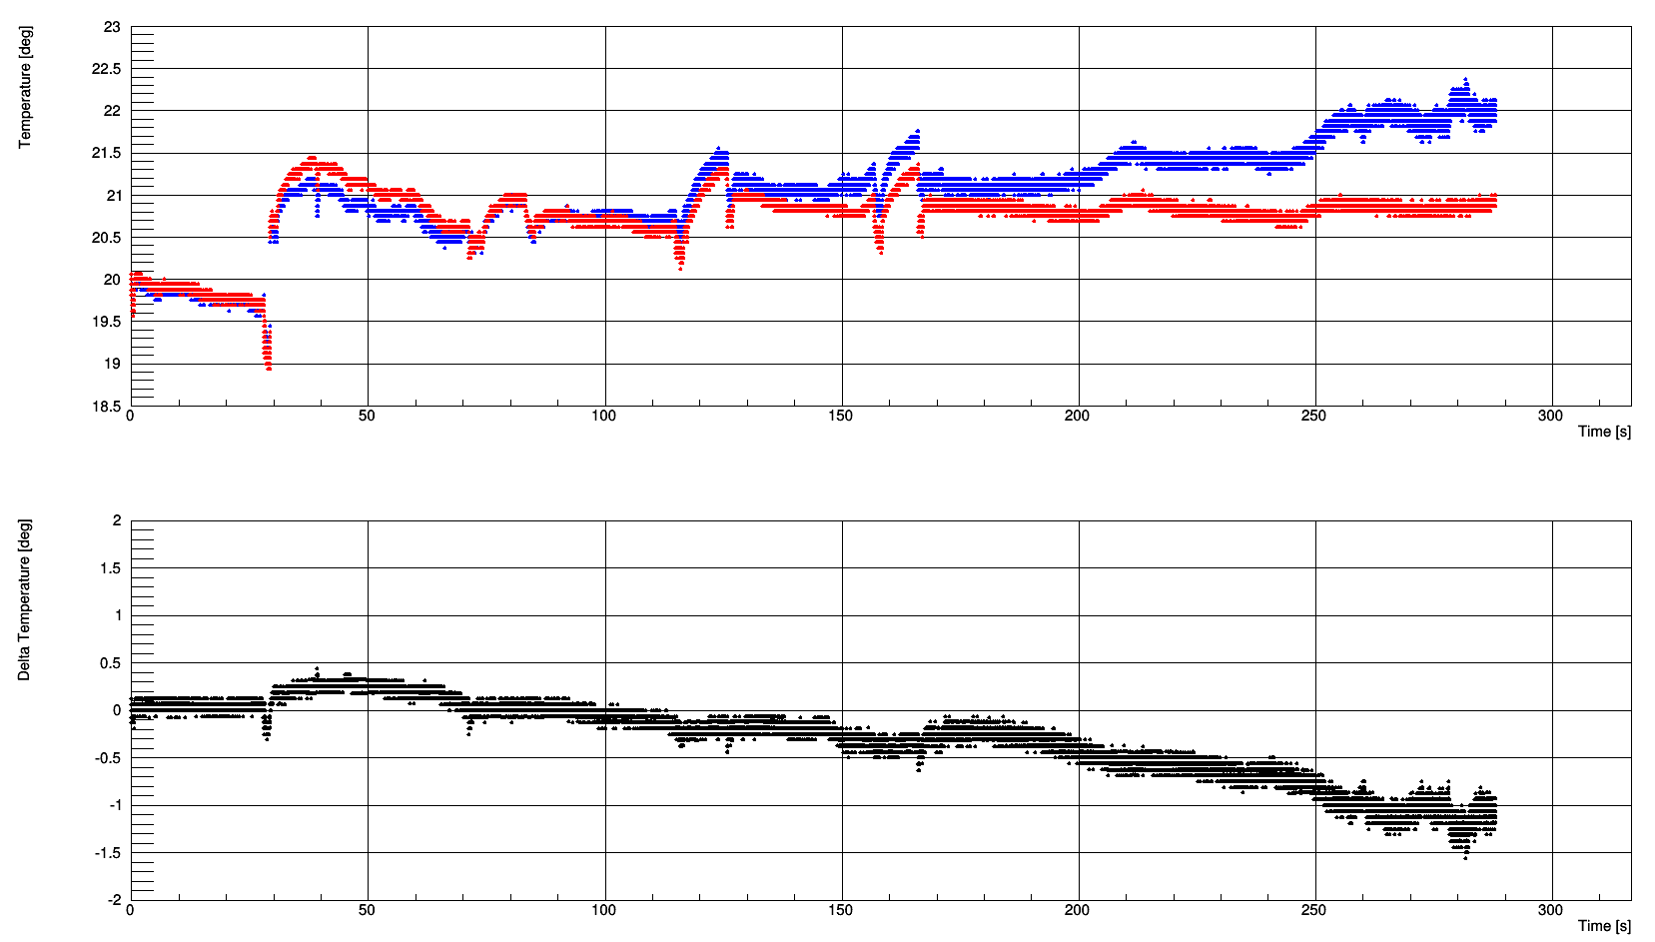
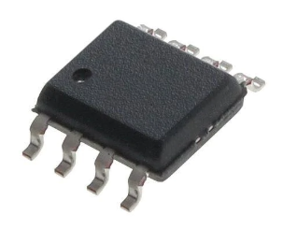
Temperature Sensor
The DS18S20 comunica attraverso il bus 1-wire
Il Termometro Digitale testato nel 2018 @ Enea:
  Dose rate 1.85 krad/h unshielded (red)
  Dose rate 0.3 krad/h shielded (blu)
45 Krad
290 Krad
146 ore

Slide 15
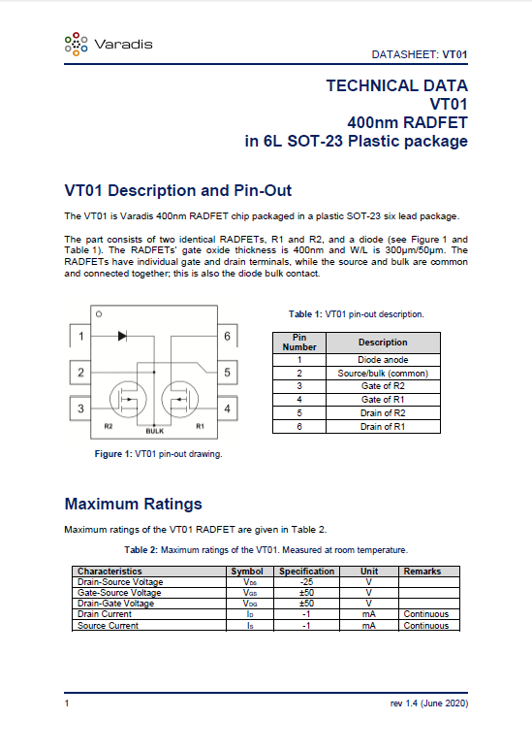
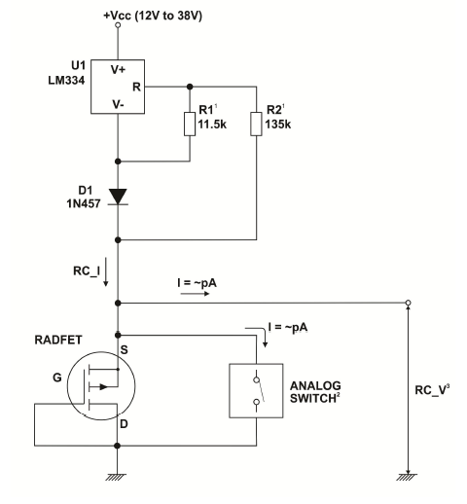
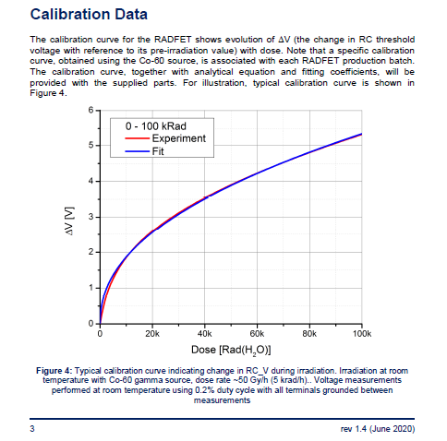
Dose Sensor
Tyndal TY1003 (ora Varadis VT01)
Varadis è uno sin-off di Tyndall National
Testato dalla compagnia fino a 100krad @ temperature ambiente
Dal datasheet di Varadis lo schema del circuito di sensing del RADFET è:

Slide 16
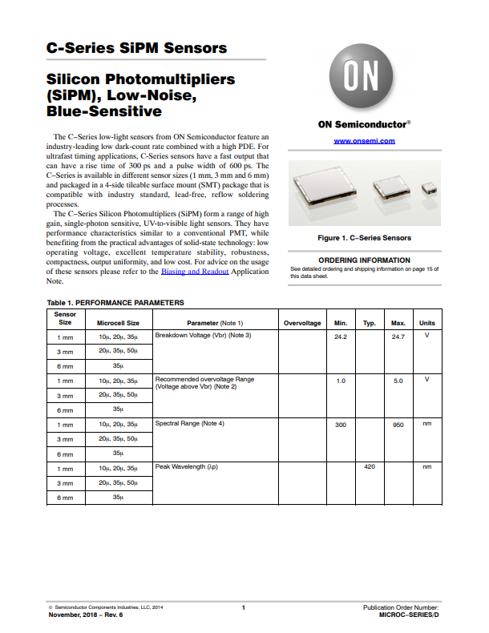
Neutron Sensor
Idark è funzione della fluenza di neutroni e della temperatura
C-Series SiPM Vbias is ~ 25V (Mu2e SiPM 170V) → si usa 28V dalla DIRAC
Saranno testate @ FNG to:
  Valutare il trend della Idark con I neutroni
  calibrare in funzione della fluenza di neutroni e della temperatura
I sensori saranno allocate in posizioni differenti del detector → temperature diverse

Slide 17
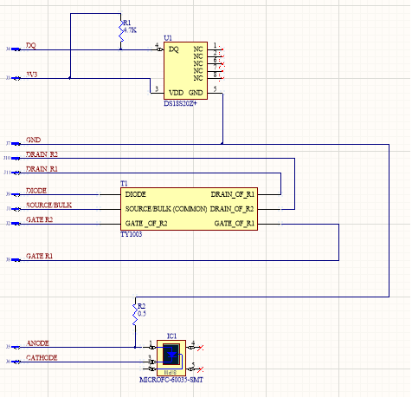
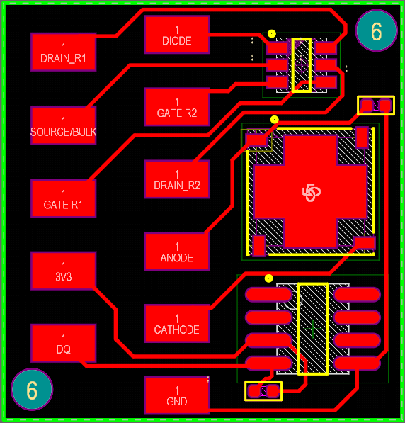
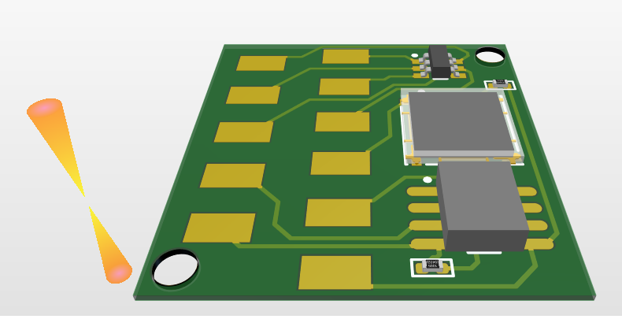
Sensor Board Altium project

Slide 18
Mezzanine Board Interface schematic block
VBR+OV
P3V3
P3V3
P28V
DCDC CONVERTER
LMZM33606RLXR
VDD
SCL
DAC
AD5321BRTZ-500RL7
CONNECTOR TO DIRAC
QSH-040-01-X-D-DP-RA-GP_2
X9
OUT
VOUT
SDA
LDO
LT1121AIS8#PBF
R1
X9
SHDN
ADJ
P12V
R3
LDO
LT1121AIS8#PBF
R2
I2C_SDA (FROM DIRAC)
X9
I2C_SCL (FROM DIRAC)
K
CONNECTOR
TO
SENSORS BOARD
P3V3
X2
P3V3
SDA
SCL
X3
X9
X9
A
SDA
SCL
X9
V_SIPM
-
S
P3V3
I/O EXP
TCA9534PWR9
+
G1
X9
ADC 12 Bit – 8CH
AD7998BRUZ-1
DIODE
SHDN_ON
RAD_ON
AD8628ARTZ-REEL7
D1
DS_ON
DQ
P12V
X9
GND
X9
-
Current Source
LM334M
X9
X9
V_RAD
RM
+
V_S
X9
IR
3V3
LMC6482AIM
X9
TEMP
X9
X9
X9

Slide 19
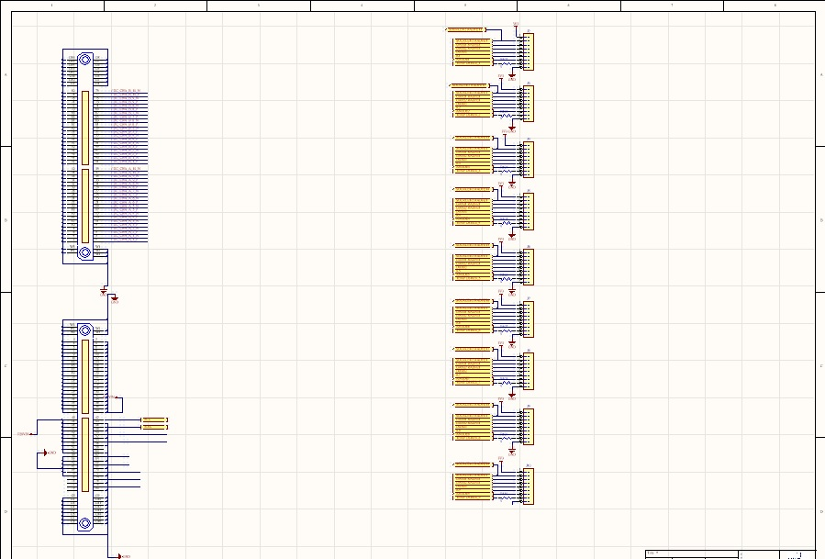
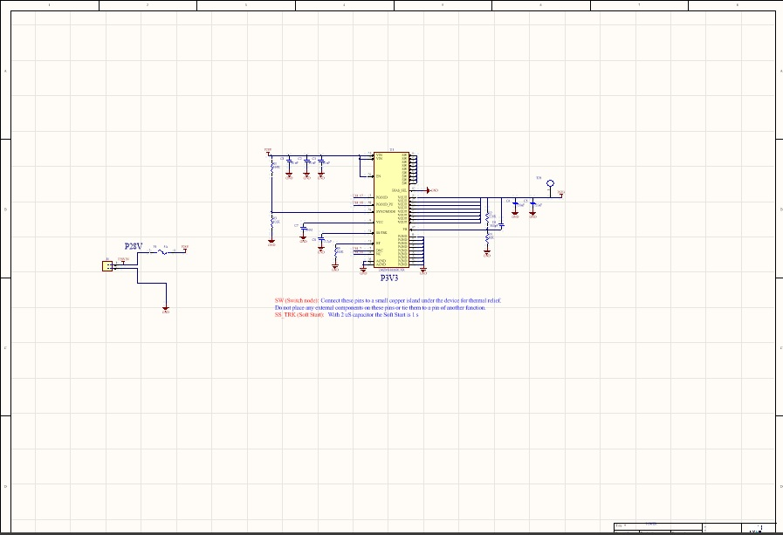
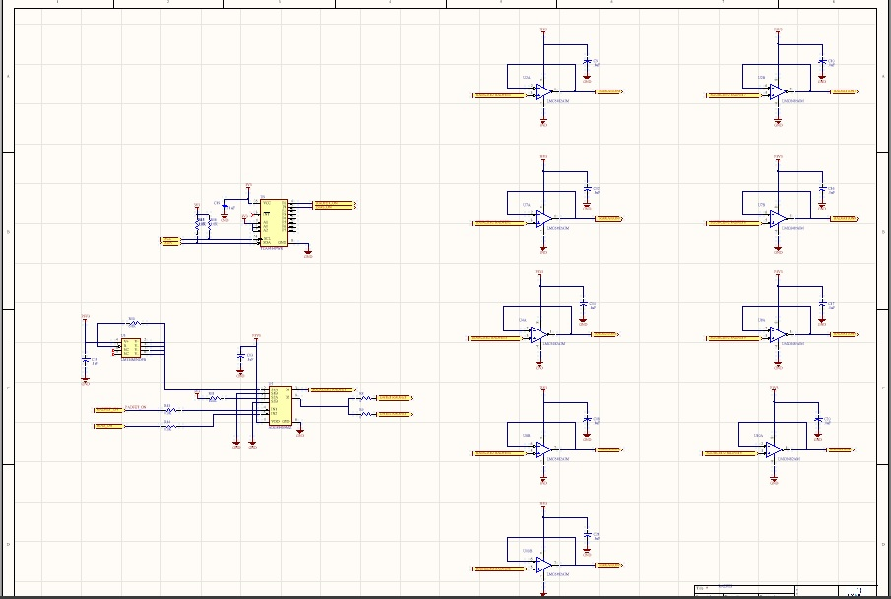
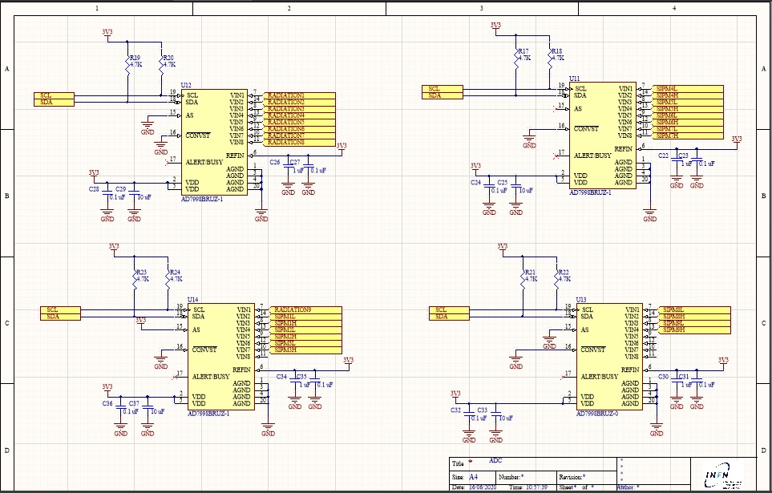
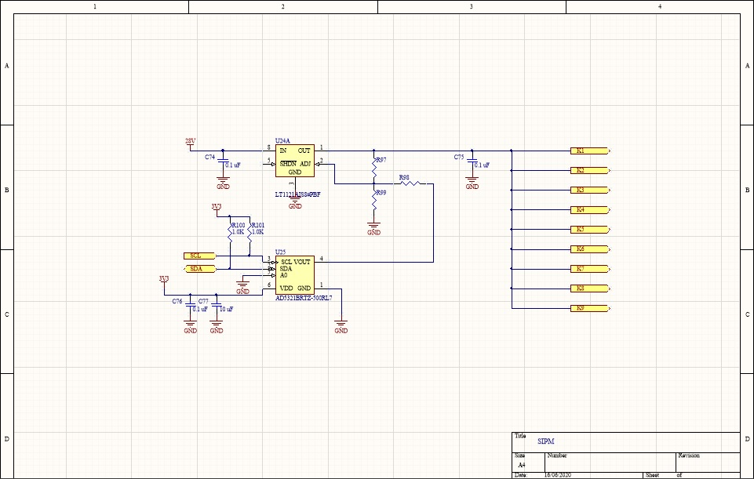
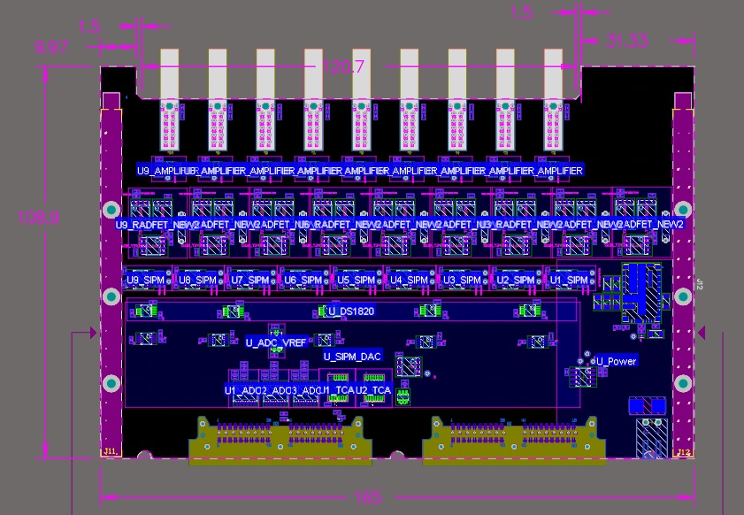
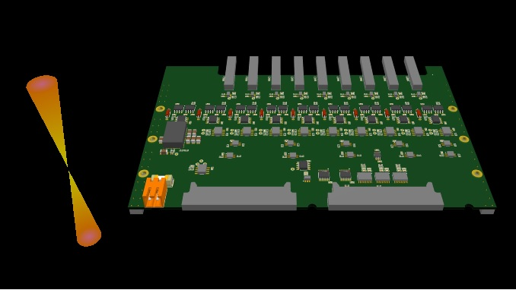
Mezzanine Interface Board
Schemi completi
Routing quasi completo
Stesso fattore di forma della mezzanina del FE
Connettori verso SB 2 opzioni:
  Harting (fig.) → 36 canali
  6µD → 24 canali

Slide 20
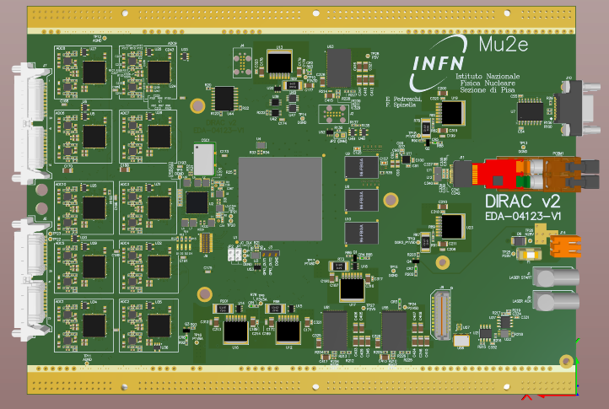
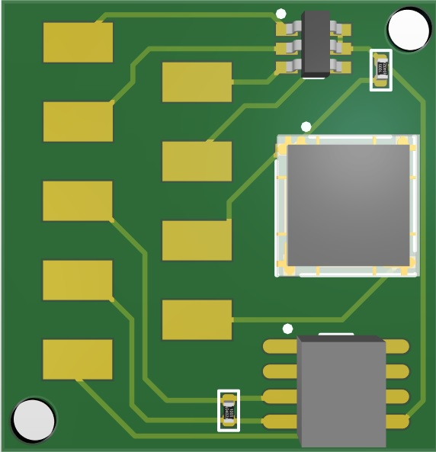
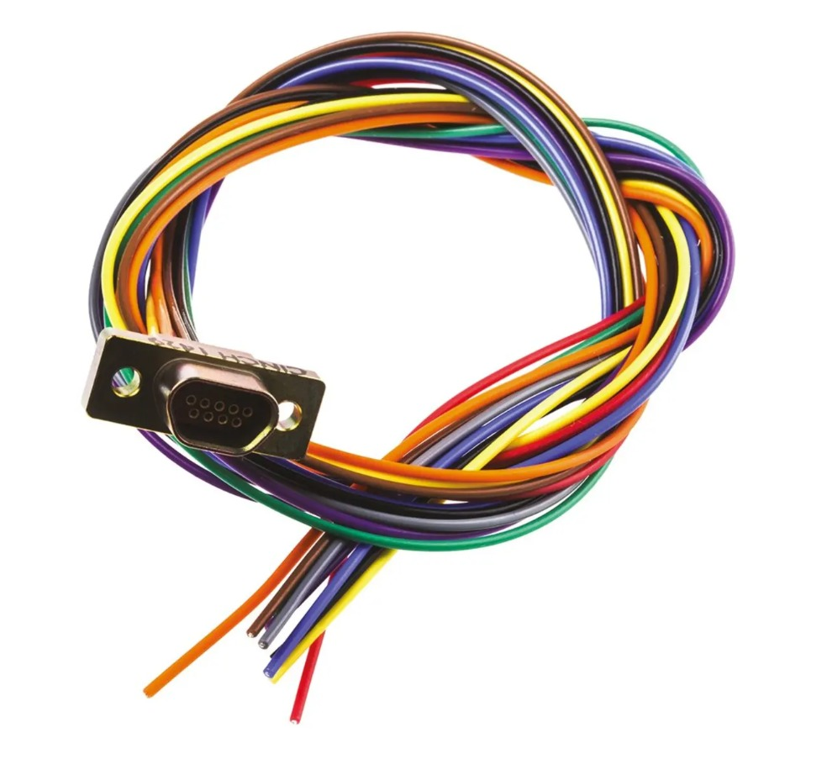
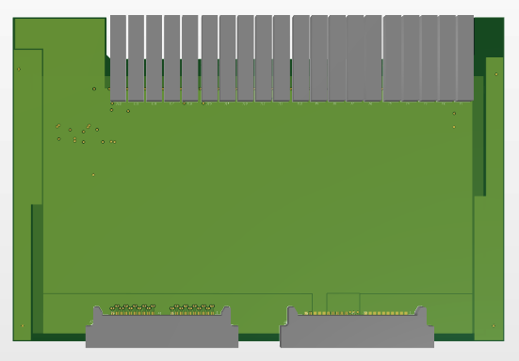
Plans
Sensor board pcb sarà ordinato in questi giorni
Tutti I component della SB (except radfet) già ordinati e in stock a Pisa
TY1003 saranno ordinati a giorni
Gli schemi della MIB sono stati completati, lo sbroglio è quasi completato (Pisa)
Stiamo pianificando i test dei SiPM e la calibration @FNG Facility
I test dei SiPm saranno effettuati direttamente utilizzando la catena SB, MIB e DIRAC
MIB
DIRAC
SBs

Slide 21
  Thank you for the attention!

